Slide 1
Зарождение теории вероятностей
Выполнили:
Студенты гр.2У00
Наливайко Н, Грязнова Н.

Slide 2
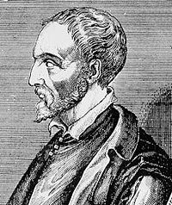
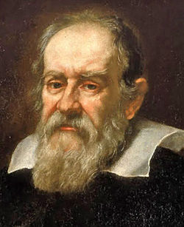
XVII век
Джерола́мо Карда́но
Галиле́о Галиле́й

Slide 3
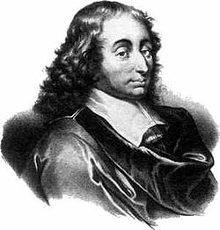
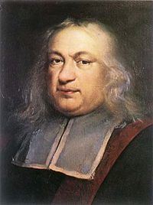
Пьер де Ферма
Блез Паска́ль

Slide 4
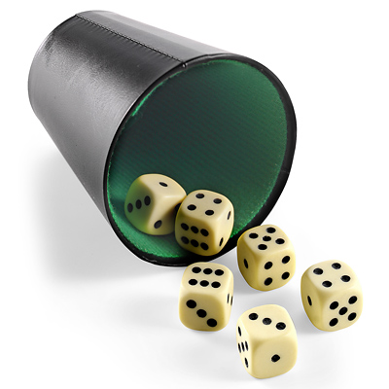
Азартные игры были для ученых только удобной моделью для решения задач и анализа понятий теории вероятности

Slide 5
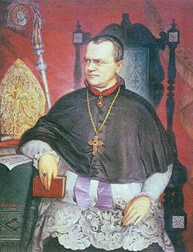
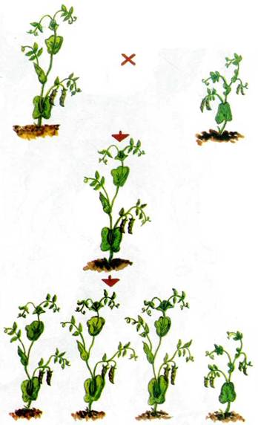
Грегор Иоганн Мендель производил свои ставшие впоследствии знаменитыми опыты с горохом
Механизм наследования так же случаен, как и исход бросания монеты или игральной кости

Slide 6
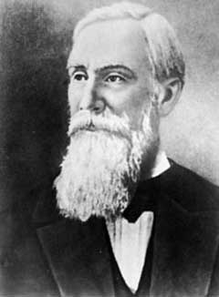
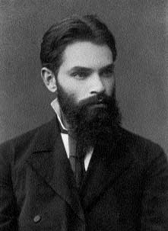
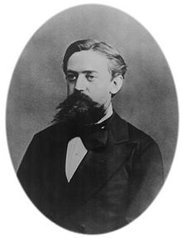
А. М. Ляпунов
П. Л.Чебышев
Ма́рков, А. А.

Slide 7
парадокс
Монти Холла

Slide 8
Правила:
автомобиль равновероятно размещен за любой из 3 дверей;
ведущий в любом случае обязан открыть дверь с козой и предложить игроку изменить выбор, но только не дверь, которую выбрал игрок;
если у ведущего есть выбор, какую из 2 дверей открыть, он выбирает любую из них с одинаковой вероятностью.

Slide 9
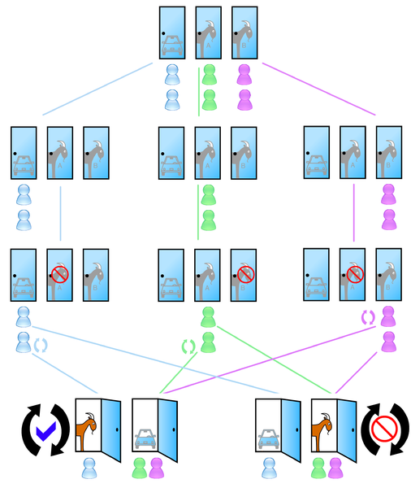

Slide 10
Для каждой из оставшихся дверей сложившаяся ситуация описывается так:
P(B) = 2/3*1/2 = 1/3
P(C) = 2/3*1/2 = 1/3
Где 1/2 - условная вероятность для данной двери при условии, что автомобиль не за дверью, выбранной игроком.

Slide 11
Ведущий, открывая одну из оставшихся дверей, всегда проигрышную, сообщает тем самым игроку ровно 1 бит информации и меняет условные вероятности для B и C соответственно на "1" и "0".
В результате выражения принимают вид:
P(B) = 2/3*1 = 2/3
P(C) = 2/3*0 =0

Slide 12


